Slide 1

北大荒的秋天

Slide 2
啊，北大荒的秋天真美呀！

Slide 3
天空一碧如洗，只有在傍晚，西边
的天空才会有几缕流云。这些流云在落
日的映照下，转眼间变成一道银灰、一
道橘黄、一道血红、一道绛紫，就像是
美丽的仙女在天空中抖动着五彩斑斓的
锦缎。
一碧如洗

Slide 4
小河清澈见底，如同一条透明的蓝绸子，静静地躺在大地的怀抱里。一群小鱼顶着水游过来，明镜一样的水面顿时漾起了一道道波纹。
清澈见底
蓝绸子
躺
明镜

Slide 5
原野热闹非凡。成片的大豆摇动着豆荚，发出哗啦拉的笑声；挺拔的高粱扬起黑红黑红的脸庞，像是在乐呵呵地演唱。山坡上，大路边，村子口，榛树叶子全都红了，红得像一团团火，把人们的心也燃烧起来了。

Slide 6
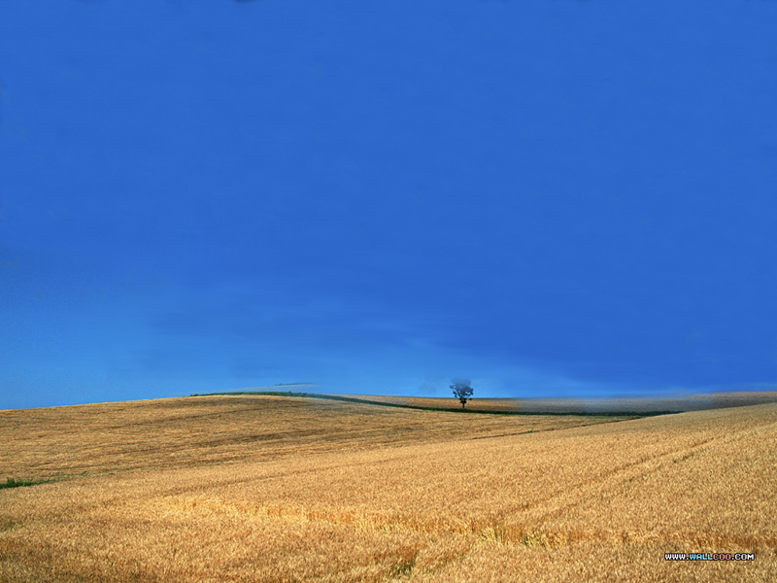
一 碧 如 洗

Slide 7
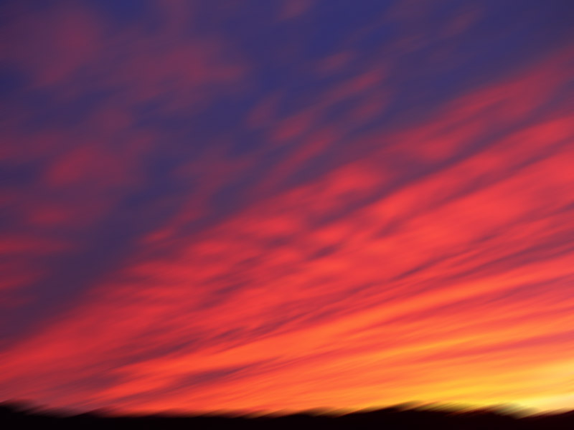
五彩斑斓
五光十色
五颜六色
五彩缤纷

Slide 8
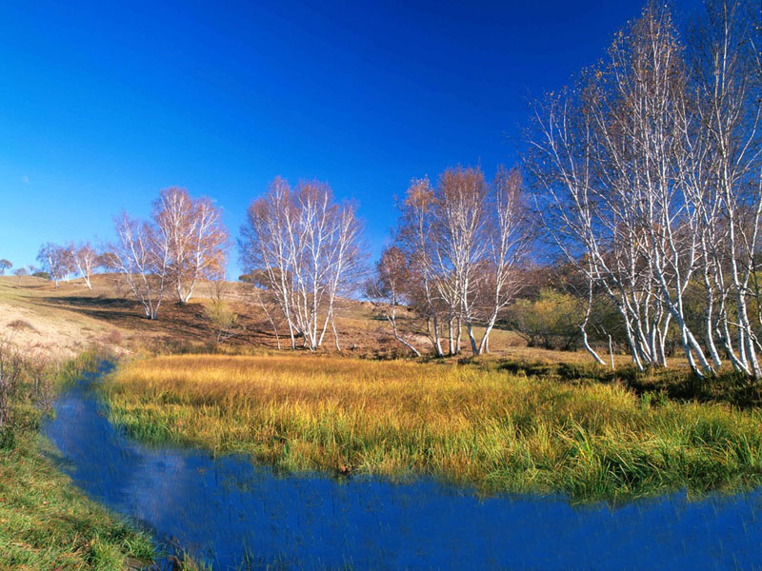

Slide 9
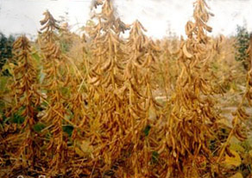

Slide 10
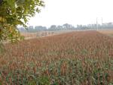

Slide 11
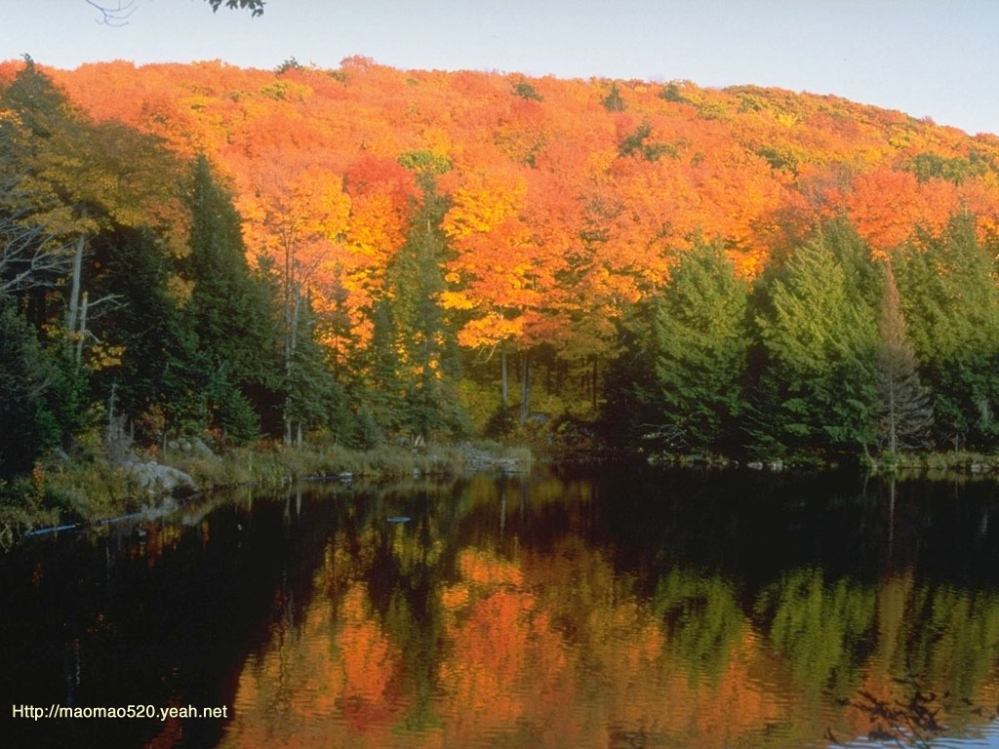

Slide 12
小练笔
操场上热闹非凡。同学们有的（ ），有的（ ），有的（ ）……大家玩得多开心啊!

Slide 13
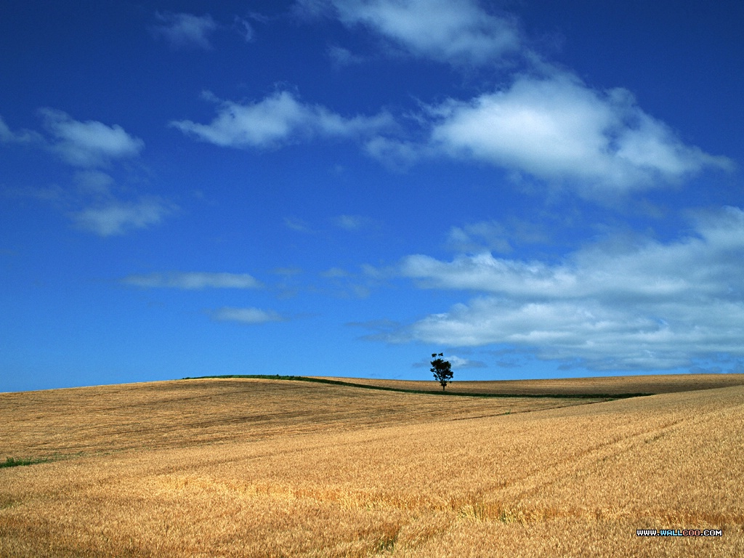
啊，北大荒的秋天真美呀！

Slide 14
美文推荐
可爱的草塘

